Slide 1
Mode und Kleidung
Kleider machen Leute

Slide 2
мета
Закріпити граматичні навички відмінювання прикметників;
Навчати висловлювати свої уподобання в одязі та аргументувати свою думку щодо ролі моди в житті людей;
Розвивати навички читання та монологічного мовлення
Сприяти розвиткові пізнавальних інтересів учнів
Поглиблювати знання учнів про життя молоді в
Німеччині;
Виховувати терпиме ставлення до уподобань в моді
різних груп населення

Slide 3
Einstiegsphase
Phonetik
Kontrolle der Hausaufgabe
Wortschatzarbeit
Grammatik
Schreiben
Lesen
Sprechen

Slide 4
Einverständnis / Verneinung
(згода / заперечення)
Natürlich. Звичайно.
Richtig. Правильно.
Du hast recht. Ти цілком правий.
Ganz meine Meinung. Я також так вважаю.
Es ist nicht der fall. Це не так.
Unrichtig. / Falsch. Неправильно.
Ich bin anderer Meinung. Я іншої думки.

Slide 5
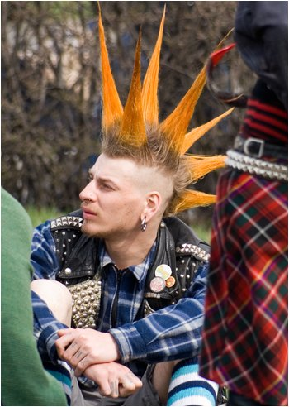
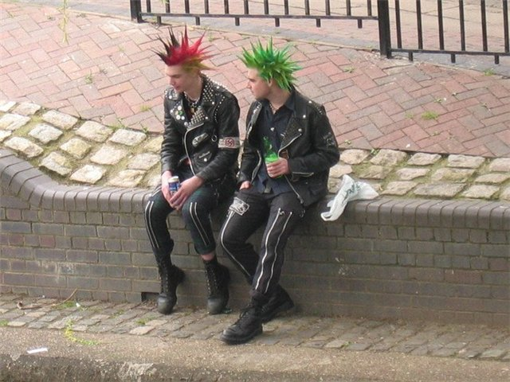
Punks

Slide 6
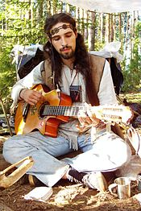
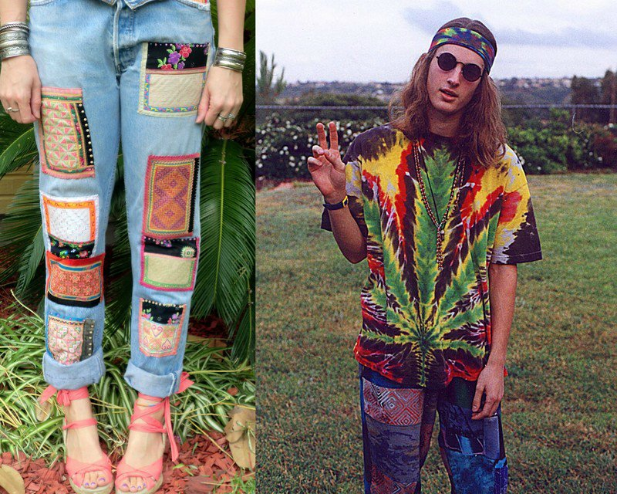
Hippies

Slide 7
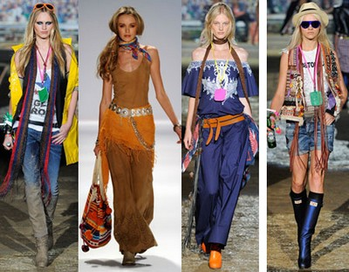
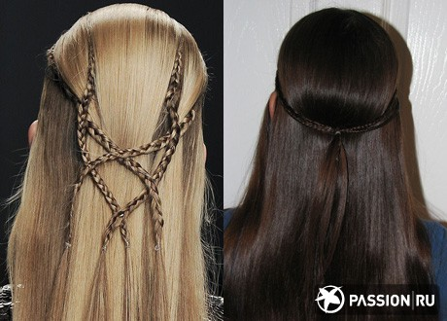
Hippies

Slide 8
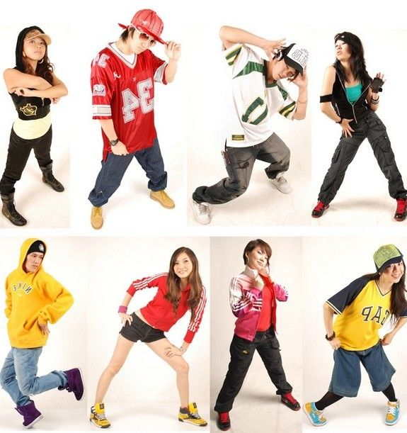
Hip – Hopp

Slide 9
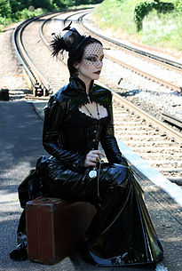
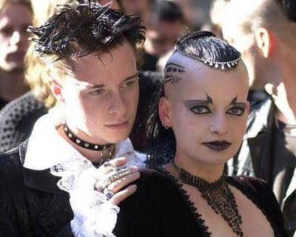
Gothes

Slide 10
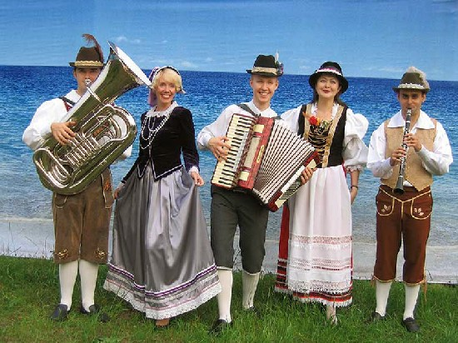
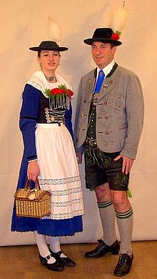
Traditioneltracht

Slide 11
Hausaufgabe
Übung 6, S 59; Erzählung über die Mode
in der Ukraine
(впр.6, с. 59 (написати); розповідь про
моду в Україні)
Zusammenfassung

